Slide 1
Bases de datos 1
Teórico: Diseño Conceptual

Slide 2
Modelado Conceptual
Primera etapa en el diseño de una BD
Sub-etapas:
Estudio del problema real
Especificación usando un lenguaje de muy alto nivel
Validar el resultado
Actividad en la cual se construyen esquemas conceptuales de una realidad
Modelos Conceptuales:
Son modelos de datos de muy alto nivel
En general se concentran en las estructuras y restricciones de integridad
Suelen tener una representación gráfica asociada
Ejemplos:
Modelo Entidad-Relación (1976)
Modelo ER Extendidos (80’s y 90’s)

Slide 3
Elementos en un modelo de datos conceptual
Conjuntos:
Los elementos de interés aparecen agrupados o clasificados en conjuntos de acuerdo a sus características
Relaciones entre Conjuntos:
Conjuntos de parejas, ternas, cuaternas, etc. de elementos de los conjuntos anteriores
Restricciones de Integridad:
Condiciones que indican cuando un elemento o una pareja puede o no puede pertenecer a un conjunto o relación

Slide 4
Términos comunes
Atributo:
Característica que nos interesa de un determinado elemento de la realidad
Tiene un tipo asociado
Cardinalidad:
Indica cuantos elementos de un conjunto pueden estar relacionados con un elemento del origen
Es una restricción de integridad
N:1
Dada una relación entre dos conjuntos A y B, se dice que tiene cardinalidad N:1, si dado un elemento cualquiera de A, puede haber en la relación sólo una pareja con ese elemento
N:N
Dada una relación entre dos conjuntos A y B, se dice que tiene cardinalidad N:N, si dado un elemento cualquiera de A, puede haber en la relación cualquier cantidad de elementos de B

Slide 5
Términos comunes
Totalidad:
Dada una relación entre dos conjuntos A y B, se dice que es total con respecto a A si todos los elementos de A deben aparecer en alguna pareja de la relación
Es una restricción de integridad

Slide 6
Principios de los esquemas conceptuales
Principio del 100%:
El esquema conceptual asociado a un problema debe representar todos sus aspectos
Principio de Conceptualización:
El esquema conceptual no debe incluir ningún elemento asociado a la implementación del esquema, así como ningún elemento orientado a la performance de la futura BD

Slide 7
Modelo Entidad-Relación (MER)
Es un modelo conceptual muy utilizado:
Propuesto por Chen en 1976
Existen variantes del MER
Los modelos OO toman ideas del MER, por lo que presentan similitudes
Conceptos básicos:
Entidad: Elemento de la realidad
Relación: Asociación entre elementos

Slide 8
Modelo Entidad-Relación (MER)
Tiene un DDL gráfico orientado a la representación de estructuras y restricciones de integridad
No tiene un DML estándar
Tiene 2 elementos básicos:
Diagrama Entidad-Relación: Representa las estructuras y restricciones estandarizadas
Restricciones No Estructurales: Son fórmulas lógicas o de conjuntos que representan las restricciones que no pueden ser expresadas en el diagrama por su complejidad o falta de notación

Slide 9
Constructores
Conjunto de Entidades:
Modela objetos de la realidad
Relación:
Modela asociaciones entre objetos
Atributo:
Modela propiedades de tipos de entidades o de relaciones
Agregación:
Representa una relación como un tipo de entidad
Especialización:
Modela sub-tipos de una entidad

Slide 10
Diagrama Entidad-Relación
Los conjuntos de entidades se representan con un rectángulo con el nombre, del que “cuelgan” los atributos
Las relaciones se representan con un rombo con el nombre, del que conecta con el conjunto de entidades que relaciona
Hay un conjunto de restricciones que se puede imponer sobre el diagrama con diferentes notaciones

Slide 11
Pasos para aplicar un modelo de datos a una determinada realidad
Identificar los elementos de la realidad
Identificar las relaciones entre los elementos
Representar las propiedades que interesan de nuestros elementos identificados
Determinar otras restricciones que deseamos imponer

Slide 12
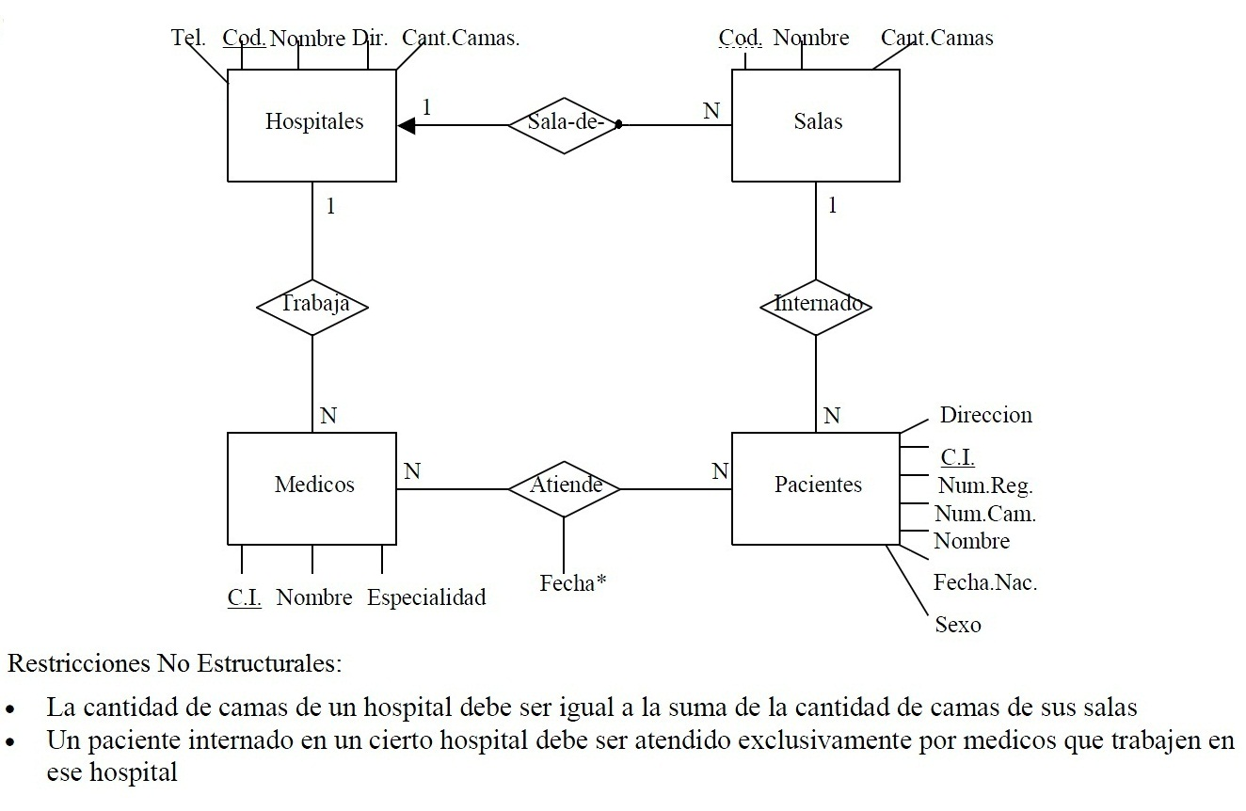
Ejemplo

Slide 13
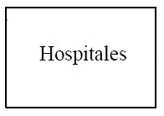
Entidades
Es un elemento distinguible de nuestra realidad
Las entidades se agrupan en conjuntos de entidades o tipos de entidades
Ejemplo:

Slide 14
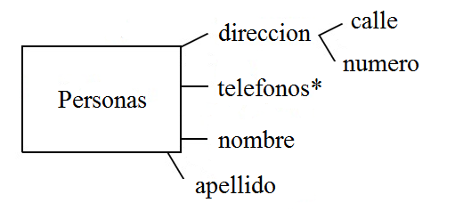
Atributos
Es una propiedad de una entidad o relación
Tipos de atributos:
Simples: Tiene un único valor para una entidad particular
Estructurados (compuestos): Permite representar atributos compuestos. Ej: dirección
Multivalorados: Puede tener un conjunto de valores para una entidad particular. Ej: teléfonos
Ejemplo:

Slide 15
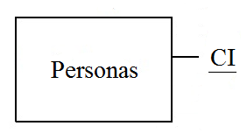
Atributos determinantes
Un atributo es determinante cuando no pueden existir dos entidades en el conjunto que tengan el mismo valor en ese atributo
Las entidades del conjunto se pueden identificar mediante los valores de ese atributo
Es una restricción porque dice cuáles conjuntos de entidades son instancias válidas para este esquema y cuáles no lo son
Ejemplo:

Slide 16
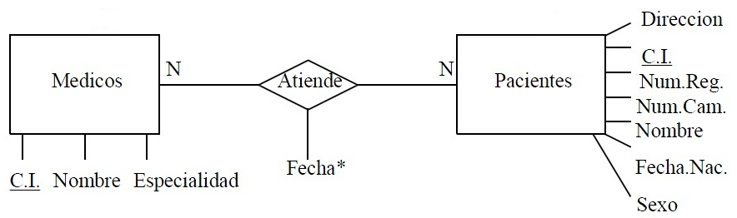
Relaciones
Es un conjunto de parejas de entidades.
Se representa con un rombo que une las entidades que participan de la relación
Ejemplo:
Notes:
u

Slide 17
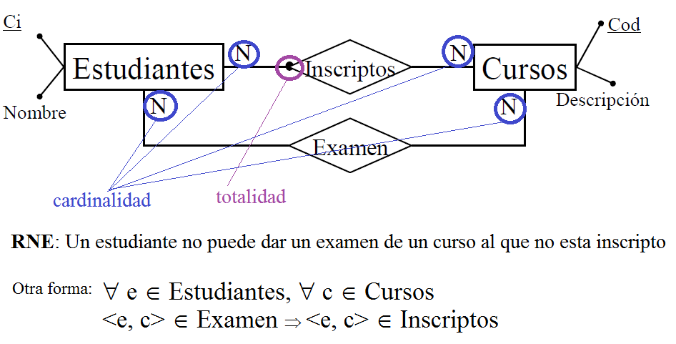
Restricciones sobre relaciones
Cardinalidad
Totalidad
Restricciones No Estructurales
Ejemplo:

Slide 18
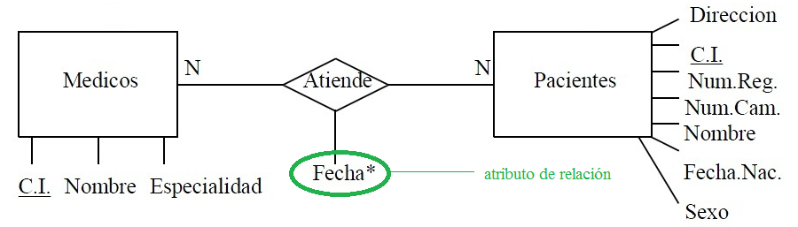
Atributos de relaciones
Ejemplo: Cada paciente puede ser atendido por más de un médico, y a su vez cada médico atenderá varios pacientes. Interesa conocer las fechas de las atenciones.
No es un atributo de los médicos porque depende de los pacientes
No es un atributo de los pacientes porque depende de los médicos
Es un atributo de la relación

Slide 19
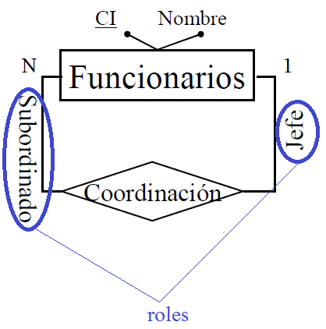
Autorelaciones
Ejemplo: En una empresa existen funcionarios y se sabe que unos son funcionarios de otros. Un funcionario puede ser jefe de varios funcionarios y un subordinado es controlado por un único jefe.

Slide 20
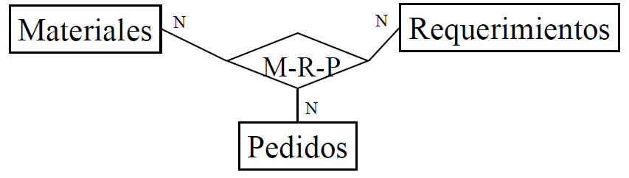
Relaciones múltiples
Ejemplo: Una empresa de construcción, a partir del diseño de sus proyectos, realiza documentos de requerimientos de materiales. Todo requerimiento da origen a uno o más pedidos de compra. Se desea modelar qué requerimientos solicitan qué materiales originando que pedidos.

Slide 21
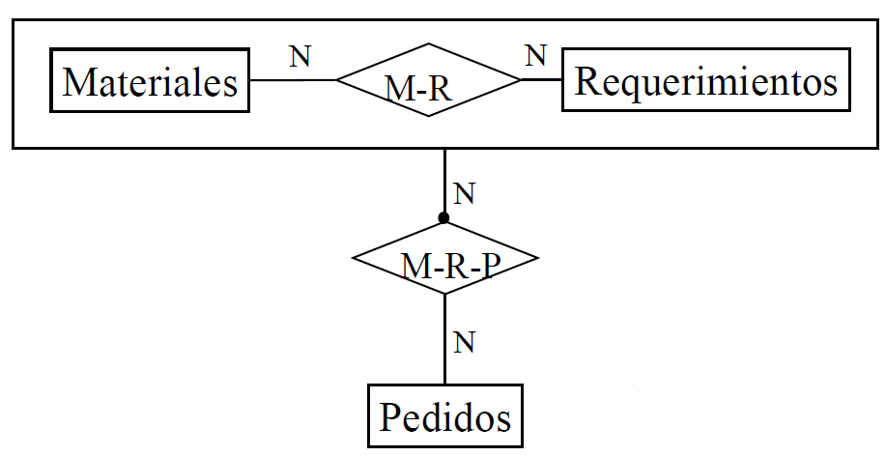
Agregaciones
Representa asociaciones entre elementos de relaciones y de otros conjuntos de entidades

Slide 22
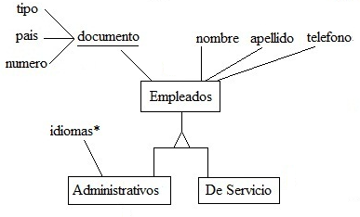
Especializaciones
Ejemplo: En los hoteles trabajan empleados, éstos se identifican por su documento (formado por el tipo, país y número). Además, se conoce su nombre, apellido y teléfono. Los empleados pueden ser administrativos o de servicio. De los administrativos interesa registrar los idiomas que sabe hablar.

Slide 23
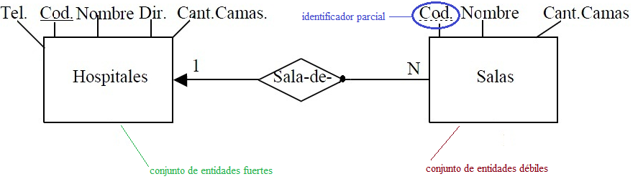
Entidades débiles
Ejemplo: Cada hospital tiene varias salas. Cada una de ellas pertenece a un solo hospital. En distintos hospitales puede haber salas con el mismo código, pero esto no puede ocurrir dentro de un hospital. (También se puede marcar con un rectángulo doble)

Slide 24
MER vs UML
MER:
Se utiliza para modelado conceptual
Cada rectángulo representa un conjunto de entidades
Si dos entidades tienen los mismos valores en todos sus atributos, son la misma entidad
Representa los aspectos estáticos del sistema
UML:
Se utiliza para modelo conceptual y diseño lógico
Cada rectángulo representa un conjunto de objetos
Cada objeto tiene atributos y métodos
Cada objeto es diferente de cualquier otro objeto de su misma clase
Representa los aspectos estáticos pero hay métodos que representan aspectos dinámicos del sistema

Slide 25
Calidad de esquemas conceptuales
Para asegurar la calidad de los esquemas conceptuales se define un conjunto de propiedades que se deben chequear durante y al final de su desarrollo:
Completitud
Correctitud
Minimalidad
Expresividad
Explicitud

Slide 26
Completitud
Un esquema es completo cuando representa todas las características relevantes del problema
Chequeo:
Controlar que todos los conceptos del problema estén representados en alguna parte del esquema
Controlar que todos los requerimientos sean realizables con el esquema
Leer el resultado y compararlo con la descripción original

Slide 27
Correctitud
Hay dos tipos:
Sintáctica: Habla de la forma en que se especifica el esquema con respecto al lenguaje usado para hacer esa especificación
Semántica: Habla de la forma en que la especificación representa el problema

Slide 28
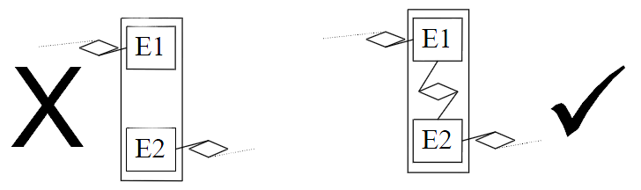
Correctitud sintáctica
Un esquema es correcto sintácticamente cuando las distintas partes de éste están construidas correctamente con respecto al lenguaje utilizado
Ejemplo: Las agregaciones se construyen sobre una relación, no sobre dos entidades cualesquiera u otra cosa

Slide 29
Correctitud sintáctica
Chequear:
Existencia de cardinalidades en cada relación
Existencia de atributos determinantes en cada entidad. Si no existen, entonces verificar que sea entidad débil con respecto a otra
Existencia de una y sólo una relación y todas las entidades que intervienen en la misma dentro de cada agregación

Slide 30
Correctitud semántica
Un esquema es correcto semánticamente si cada elemento del problema se representa utilizando estructuras adecuadas
Chequear y/o Responder para cada concepto del problema (de la realidad):
¿Es un atributo, entidad ó relación?
¿Una sola categoría de entidades o más de una?
¿Una relación es binaria o múltiple?
¿Cuál es el mecanismo de determinación del conjunto de entidades?
Las cardinalidades y totalidades, ¿tienen sentido?
En general, ¿la representación tiene sentido con respecto a la realidad?.

Slide 31
Minimalidad
Un esquema es minimal si cualquier elemento de la realidad aparece sólo una vez en el esquema
Chequear:
Donde está representado en el esquema cada elemento de la realidad
A qué elemento de la realidad corresponde cada elemento del esquema
Controlar atributos calculados

Slide 32
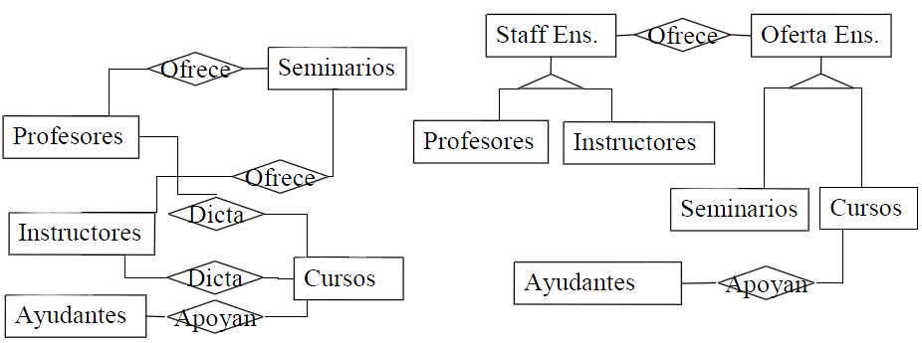
Expresividad
Un esquema es expresivo si representa la realidad en una forma natural que puede ser fácilmente comprensible usando sólo la semántica del modelo

Slide 33
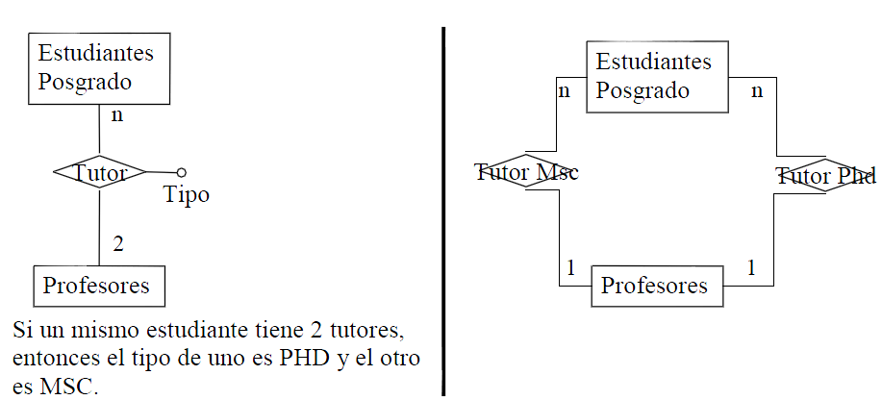
Explicitud
Un esquema es explícito si no utiliza más formalismos que el diagrama E-R

